Slide 1
Erişkin bağışıklama
Arş. Gör. Dr. Fatma Betül KESGİN
KTÜ Aile Hekimliği ABD
05.04.2022

Slide 2
Amaç
Erişkin bağışıklama hakkında bilgi vermek
Gebelerde aşılama hakkında bilgi vermek
65 yaş üzeri bireylerde aşılama hakkında bilgi vermek
Sağlık çalışanlarında aşılama hakkında bilgi vermek
Seyahat aşıları hakkında bilgi vermek

Slide 3
Öğrenim Hedefleri
Erişkin bağışıklama programındaki aşıları sayabilmek
Erişkin aşılarının endikasyonlarını sayabilmek
Erişkin aşılarının kontrendikasyonlarını sayabilmek
Gebe aşılarını sayabilmek
65 yaş ve üzeri bireylerin aşılarını sayabilmek
Sağlık çalışanları aşılarını sayabilmek
Seyahat aşılarını sayabilmek
Erişkin bağışıklama planlamasını yapabilmek

Slide 4
Olgu
45 yaş kadın, hemşire
2 ay sonra Umre ziyaretine gideceği için rutin kontrol amacıyla başvurdu.
→ Aşılama hakkında nasıl bir yol izlenmelidir?
→ Hangi önerilerde bulunulabilir?

Slide 5
Bağışıklama: Bireyin bağışıklık sistemini yapay yollarla uyararak enfeksiyon hastalıklarına karşı korunmasını sağlama işlemi
Aşı aktif, immünglobulin pasif bağışıklama şekli
Aşı: Organizmada bağışıklık sistemini uyararak hastalığa karşı koruma sağlayan biyolojik ürünler
Ülkemizde bağışıklama çalışmaları başlangıcı
→ 1930’larda çiçek aşısı

Slide 6
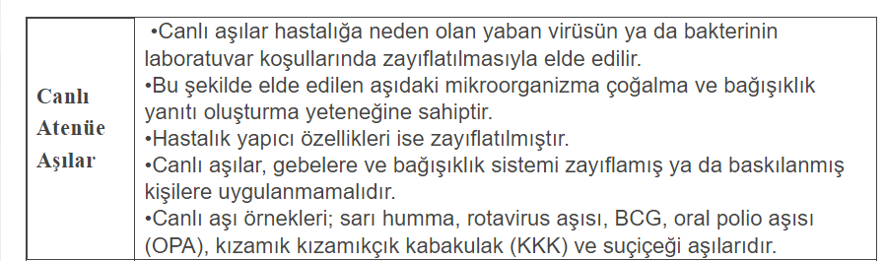
Aşı tipleri
Notes:
-Avustralya’da bir milyondan fazla çocuğu kapsayan çalışmanın sonuçları, aşılama(tiyomersal-civalı madde-flakonda üremeyi engeller) ile otizm ya da otizm spektrum bozukluları arasında ilişki olmadığını göstermiştir.
-Adjuvan olarak kullanılan alüminyum tuzları bir doz aşıda 2 miligramdan daha az miktarda bulunur. Aşının dağılmasını engeller, immun yanıtı arttırır.

Slide 7
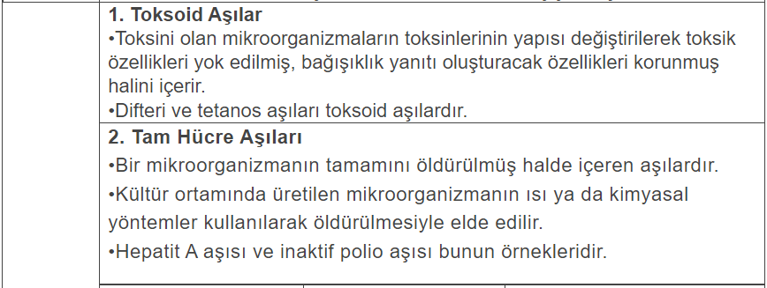
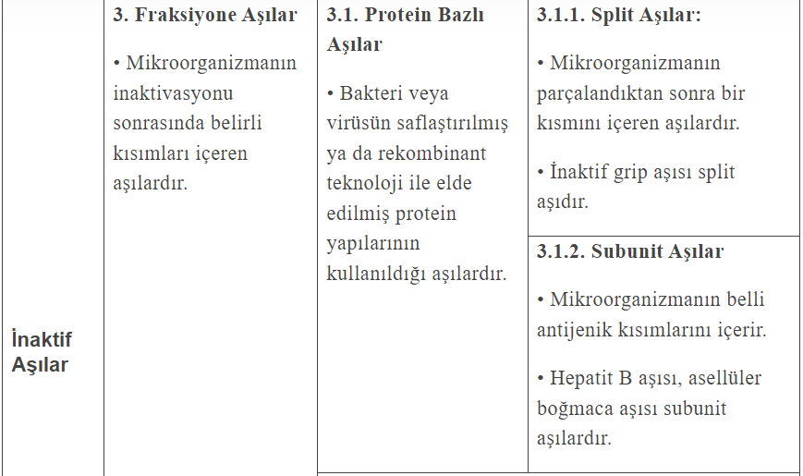

Slide 8
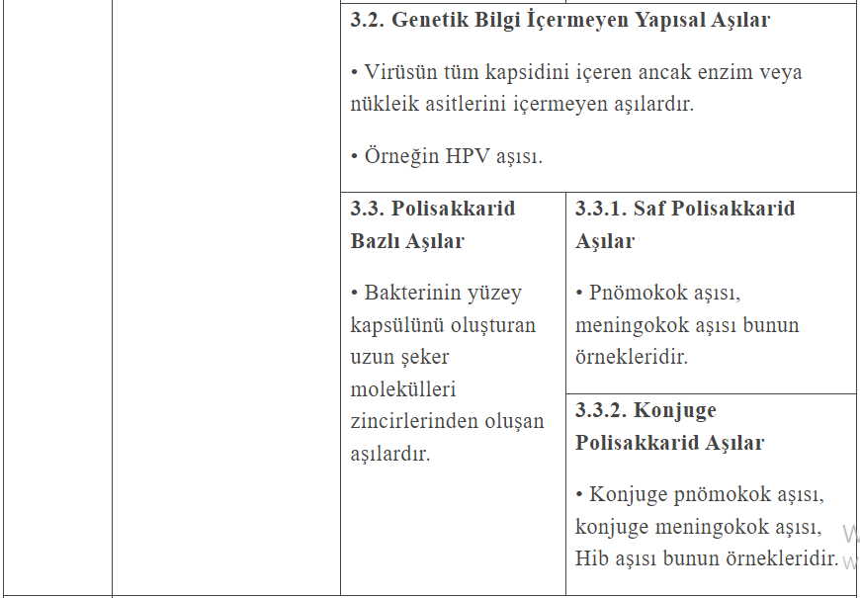


Slide 9
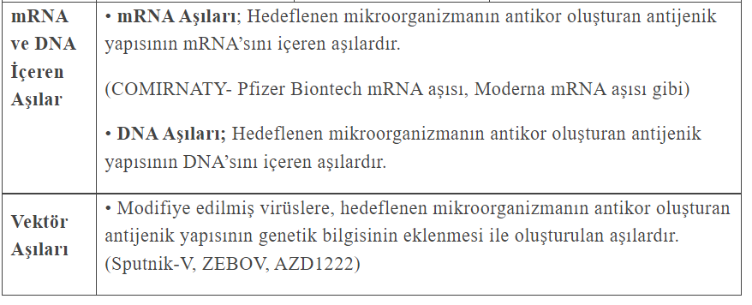
https://covid19asi.saglik.gov.tr/TR-77803/genisletilmis-bagisiklama-programi-gbp.html

Slide 10
Aşı Etkileşimleri
Genel kural → her türlü aşı aynı anda uygulanabilir
→aynı anda uygulanma antikor cevabını azaltmaz ve yan etki
hızlarını etkilemez
Canlı aşılar aynı anda uygulanmamışsa:
→Aralarında en az 4 hafta süre bırakılmalı
İkinci aşı 4 haftadan daha önce uygulanmışsa:
→ 4 hafta sonra 2. aşı yeniden uygulanmalı ya da
→ immün yanıt serolojik olarak kontrol edilmeli

Slide 11
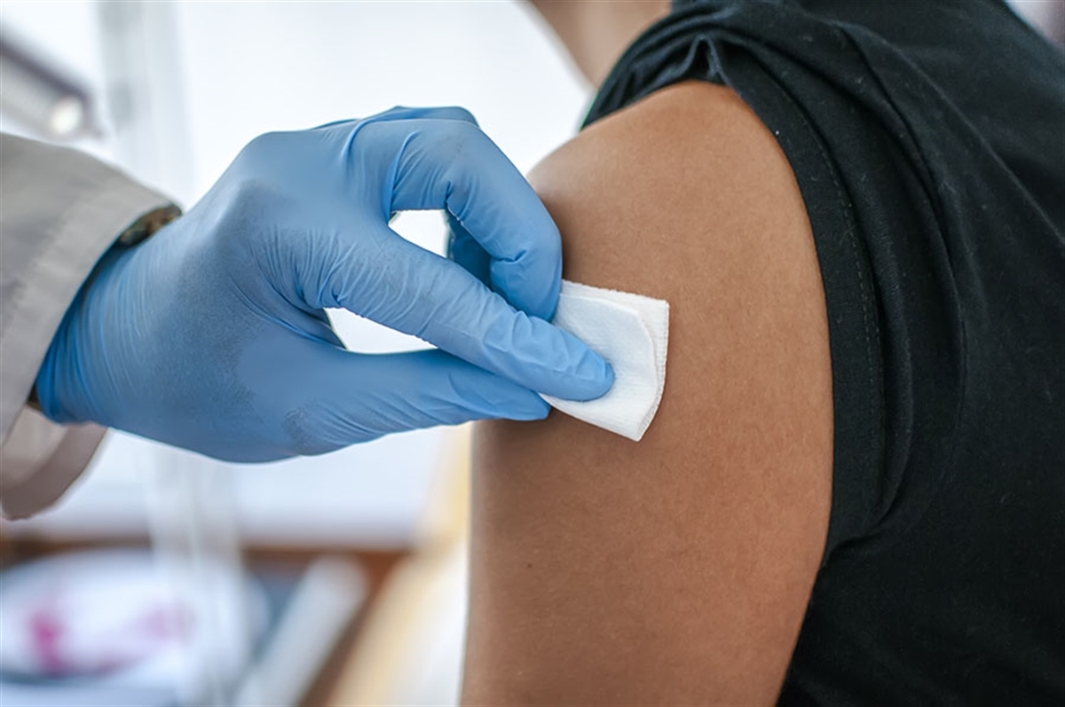
Aşılamaya Kalınan Yerden Devam Edilmesi
Bir kişiye daha önce aşı yapılmışsa,
Bu aşıların yapıldığına dair bir kayıt olması şartıyla,
Aradan geçen süreye bakılmaksızın
→aşılamaya kalınan yerden devam edilir

Slide 12
Türkiye’de Genişletilmiş Bağışıklama Programı(GBP)’nın kapsamında, erişkinlere yönelik yürütülmekte olan aşı uygulamaları:
1.Erişkin tetanos difteri aşılaması
2. Doğurganlık çağı /gebe kadınlara tetanos difteri aşılaması
3.Askerlik dönemi aşılaması
4.Temaslı aşılaması
5.Altta yatan hastalık ve diğer riskler nedeniyle aşılama
6. 65 ve üstü yaştaki kişilerin aşılanması
7. Seyahat sağlığı/hac ve umre ziyaretçilerinin aşılanması
8. Mesleğe bağlı riskler nedeniyle aşılama
•Sağlık personeline yönelik aşılamalar
•Düzensiz göçmenlere hizmet veren tüm personele yönelik aşılamalar
•Kanalizasyon işçisi olan bireylerin aşılanması
•Hepatit B enfeksiyonu açısından risk altında bulunan meslek gruplarındaki kişilere yönelik aşılamalar
•Tıbbi atık yönetiminde çalışan bireylere yönelik aşılamalar
•T.C. Millî Savunma Bakanlığına bağlı personelin aşılanması

Slide 13
Erişkin Dönemde Yapılması Önerilen Aşılar
Difteri, Tetanoz, Boğmaca Aşıları
İnfluenza Aşısı
Pnömokok Aşısı
Hepatit A Aşısı
Hepatit B Aşısı
Su Çiçeği Aşısı
Herpes Zoster Aşısı
Kızamık, Kızamıkçık, Kabakulak Aşıları
Meningokok Aşısı
HPV Aşısı
H. İnfluenza tip b Aşısı
Kuduz Aşısı
Polio Aşısı
Covid-19 aşısı

Slide 14
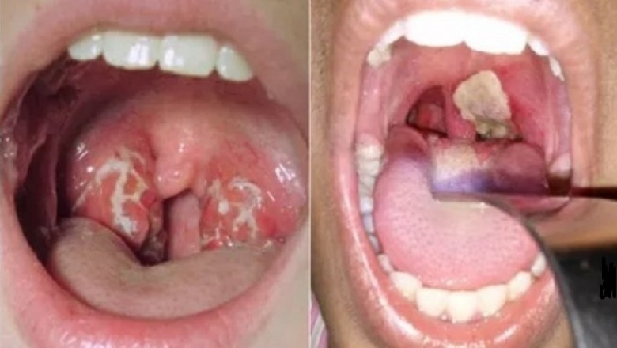
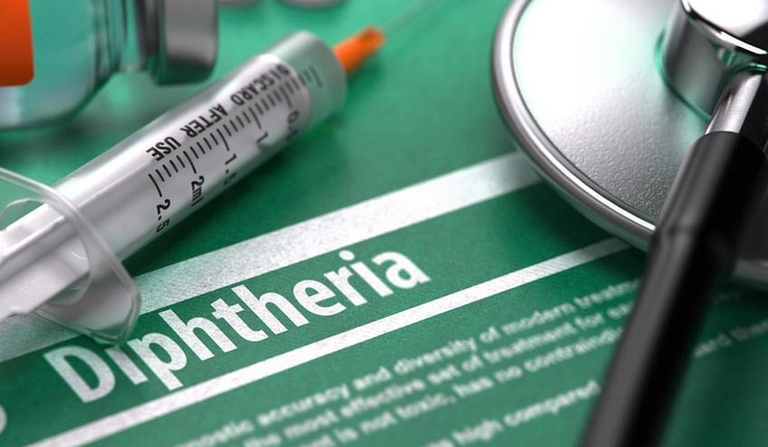
Difteri
Aşı: Toksoid aşı
Erişkin doz (d) →daha az toksin
Uygulama: Intramuskuler (deltoid)
Koruyuculuk: Yaklaşık 10 yıl
Notes:
Pediatrik ve erişkin dozları farklıdır. Pediatrik doz (D), erişkin dozdan (d) daha fazla difteri toksoidi içerir.
> 7 yaş erişkin dozu uygulanır!

Slide 15
Endikasyonları
Difteri bağışıklamasında yüksek risk grupları:
  Sağlık çalışanları
  Askerler
  Toplumla teması yüksek olan kamu çalışanları
  Öğretmenler
  Alkolikler
  Evsizler

Slide 16
Boğmaca
Aşı: Tam hücreli (P)(>7 yaş yapılmaz) ve aselüler (ap) olmak üzere 2 tip
Uygulama: intramuskuler (deltoid)
Koruyuculuk:yaklaşık 4-6 yıl
Erişkin → çoğunlukla tanı konamamakta
Son yıllardaki boğmaca epidemilerinde en yüksek olgu sayısının altı aydan küçük bebekler olması nedeniyle:
→gebelere
→özellikle bebekle temas eden sağlık çalışanları başta olmak üzere erişkinlere
→Tdap önerilmekte

Slide 17
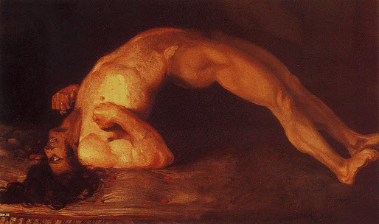
Tetanoz
Aşı: Toksoid aşı
Uygulama: intramuskuler (deltoid)
Koruyuculuk: Tetanoz 13-14 yıl %96 oranında
→destek dozu yapılmasa bile %72 oranında 25 yıla kadar koruyucu
“Maternal Neonatal Tetanoz Eliminasyon Programı” sayesinde günümüzde artık yenidoğan tetanozu olguları görülmemekle birlikte
→ ileri yaşlarda tetanoz olgularına rastlanmakta
Tetanoz aşısıyla oluşan koruyucu antitoksin düzeyleri:
→ ilerleyen yaşla birlikte belirgin olarak azalmakta

Slide 18
Endikasyonları
Çocukluk çağında rutin olarak
Primer immünizasyonunu tamamlamamış/hiç aşılanmamış erişkinler
Gebeler
12 aydan küçük bebeklerle temas olasılığı yüksek olan sağlık çalışanlarına
Her türlü kirli yaraya maruz kalan bireyler

Slide 19
Tetanoz ve Difteri Toksoid Aşıları
Erişkinler için primer aşılama üç dozdur:
→ 4 hafta ara ile iki doz,
→ 2. dozdan 6 ay sonra da üçüncü doz Td aşısı (0.,1. ve 7.ay)
3. doz aşı zamanında yapılmamışsa:
→ ilk dozdan sonraki 12. aya kadar yapılabilir

Slide 20
Primer aşılama serisini tamamlamış olan erişkinler:
→her 10 yılda bir Td rapeli ile aşılanmalı
Bu rapellerden biri Tdap (tetanoz, difteri, aselüler boğmacı) olmalı
Hastalık bağışıklık bırakmadığı için difteri veya tetanoz enfeksiyonu geçirip iyileşen kişiler → Aşılanmalı

Slide 21
Kontrendikasyonları
Aşılama sonrası nörolojik bulgular gelişmişse aşı kontrendike
Çok sayıda aşı yapılmış kişilerde:
→Arthus tipi lokal aşırı duyarlılık reaksiyonu gelişebilir
→Arthus reaksiyonu aşı için kontrendikasyon oluşturmaz, önerilen doz aralıklarına uyulması gerek
Notes:
Bütün aşılar aşılama sonrası ciddi allerjik ya da anafilaktik reaksiyon görülme durumunda kontrendike
-Enjeksiyon yerinde ağrı, şişlik, kızarıklık gelişebilir.
-orta ve ağır enfeksiyon veya yüksek ateş durumunda ertelenmelidir.

Slide 22
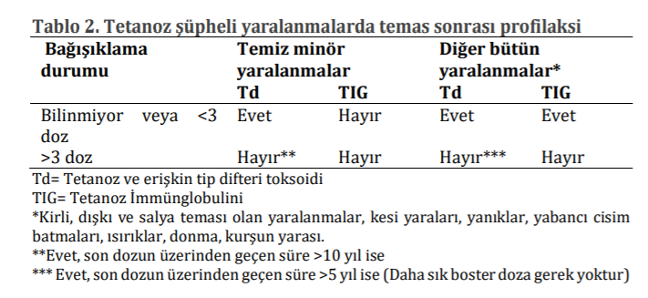
Temas sonrası tetanoz profilaksisi
TÜRKİYE ENFEKSİYON HASTALIKLARI VE KLİNİK MİKROBİYOLOJİ UZMANLIK DERNEĞİ ERİŞKİN BAĞIŞIKLAMA REHBERİ-2019
Notes:
1) Temiz, minör yaralar a) Cerrahi insizyonlar
b) Yaralanmadan sonra 2 saat içinde başvurulmuş olan temiz yaralar
2) Diğer bütün yaralanmalar (kirli, dışkı, toprak veya tükrükle kontamine olmuş, delinme yaralanmaları, sıyrılma veya ezilme yaralanmaları, ateşli silah yaralanmaları, soğuktan donma, yanma, vb)

Slide 23
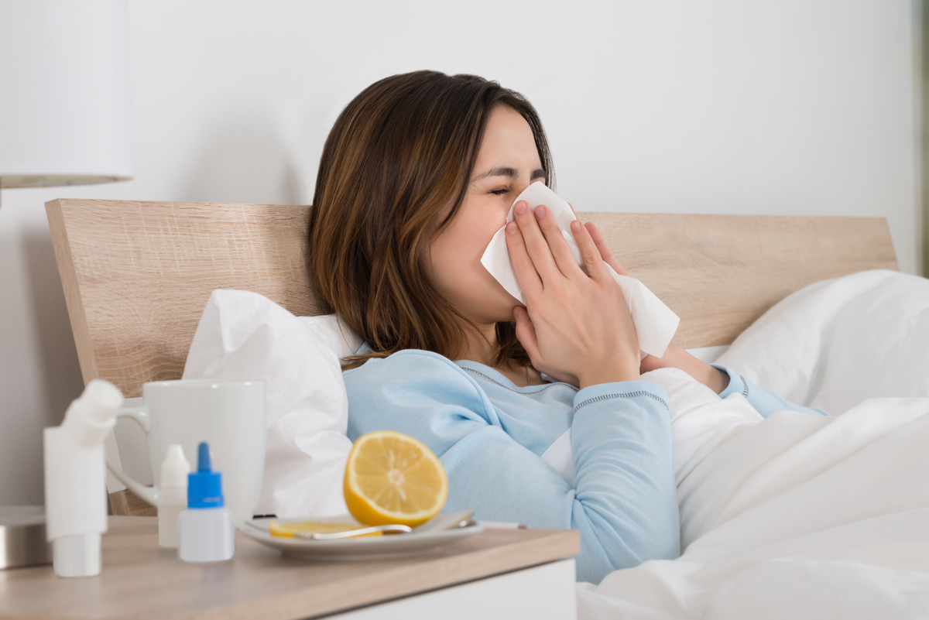
İnfluenza Aşısı
Aşı: üçlü (trivalan) ve dörtlü (tetravalan, kuadrivalan) inaktif aşı
Uygulama: Intramuskuler (deltoid)- her yıl tek doz
Koruyuculuk: Sürekli mutasyon yapmaları nedeni ile kalıcı bir bağışıklık oluşmaz
İnfluenza aşıları bir önceki grip sezonundaki suşlardan üretilir
Komplikasyon riski yüksek gruplara ve sağlık çalışanlarına ücretsiz
Notes:
(trivalan) iki tip A (H3N2 ve H1N1) ve bir tip B (Victoria veya Yamagata suşundan birisi) hemaglutinini
dörtlü (tetravalan, kuadrivalan) iki tip A ve iki tip B (Victoria ve Yamagata suşları)
DSÖ tarafından bir sonraki mevsimsel aşının içeriği Kuzey Yarım Küre için Şubat, Güney Yarım Küre için Eylül ayında açıklanır.
İnfluenza aşısı kontrendikasyonu olmayan bütün erişkinlere önerilir ancak ücretsiz değildir.

Slide 24
Endikasyonları
İnfluenza ilişkili komplikasyon riski yüksek hasta grupları:
• 5 yaş altındaki çocuklar (özellikle 6 ay - 2 yaş)
• ≥ 65 yaş
• Gebe kadınlar (postpartum 2 hafta dahil)
• Bakımevlerinde ve uzun dönem tedavi merkezlerinde kalanlar
• Kronik hastalığı olanlar
Notes:
İnfluenza aşısı >6 ay uygulanır.
Astım Nörolojik hastalıklar (serebral palsi, epilepsi, mental retardasyon, v.b.) Kronik akciğer hastalıkları (kistik fibrozis, KOAH)
Kan hastalıkları (orak hücreli anmei v.b.) Kalp hastalıkları (konjenital kalp hastalığı, konjestif kalp yetmezliği)
Endokrin hastalıklar (diabet v.b.) Karaciğer hastalıkları Böbrek hastalıkları Metabolik hastalıklar
İmmünsüpresyon (AIDS, kanseri kronik steroid kullanımı vb.) 19 yaşından küçük uzun dönem aspirin kullanıcılar

Slide 25
İnfluenza Aşısı Uygulama Zamanı
Aşılama:
→ Gribin en sık görüldüğü ayların hemen öncesi: Ekim ve Kasım ayları
→ İnfluenza sezonu boyunca
Aşının koruyucu etkisi, uygulamadan 1–2 hafta sonra başlar
Sağlıklı erişkinlerde koruyuculuk 6-8 ay veya daha uzun sürer
Yaşlılarda ve bağışıklığı baskılanmış kişilerde bu süre daha kısa olabilir
→çok erken aşılamadan kaçınılmalı!
Notes:
-Yaşlıda bağışıklık süresi 100 güne düşebilir.
-Genellikle aralık ayının sonu ile ocak ayının başında grip salgını başlamakta ve ocak ayının sonu ile şubat ayının ortası arasında tepe yapmaktadır. Nisan ayı ortalarına kadar da grip olguları görülmeye devam etmektedir.

Slide 26
Kontrendikasyonları
En önemli kontrendikasyon yumurta proteinine karşı bilinen ciddi alerjik reaksiyon
Önceki aşılamada 6 hafta içinde Guillian-Barre sendromu (GBS) gelişenlerde nüks riski yüksek →rölatif kontraendikasyon
ACIP(Advisory Committee on İmmunization Practices) 2018-2019 önerileri yumurta alerjisi öyküsü olanlar için:
• Sadece ürtiker öyküsü var ise aşı yapılması,
• Anjiyoödem, solunum sıkıntısı, ısrarcı kusma, adrenalin ile tıbbi girişim öyküsü olanlarda ise sağlık kuruluşunda aşı yapılması
Notes:
-ACIP: Advisory Committee on İmmunization Practices : Bağışıklama Uygulamaları Danışma Komitesi, Amerika Birleşik Devletleri
-Yumurta alerjisi olanlarda dikkatle uygulanması önerilmekle birlikte yapılan çalışmalarda yumurta alerjisi olduğunu beyan edenlerde alerjik reaksiyon nadir görülmektedir
-Enjeksiyon yerinde ağrı, şişlik, kızarıklık gelişebilir.
-orta ve ağır enfeksiyon veya yüksek ateş durumunda ertelenmelidir.

Slide 27
Temas Sonrası Profilaksi
Temas sonrası aşı yaptırmamış kişiler aşılanmalı
Antiviral başlanmış olması :
→inaktive aşı yapılmasını engellemez
Salgın başlamış olması aşılamaya engel değil

Slide 28
Pnömokok Aşısı
Aşı: → Polisakkarit (PPSV23)
→ Konjuge (PCV13) olmak üzere 2 tip
Uygulama: Kas içi (intramusküler)
Antikor yanıtının daha geniş olmasını sağlamak amacı ile:
→ konjuge aşıyı takiben polisakkarit aşı yapılması en etkin yöntem

Slide 29
Polisakkarit pnömokok aşısı
23 farklı serotip içerir.
B lenfosite bağımlı, hafıza oluşturmaz.
En az 5 yıl ara ile en fazla 3 kez tekrarlanabilir.
Konjuge pnömokok aşısı
13 farklı serotip içerir.
T lenfosite bağımlı bağışık hafıza oluşturabilir.
Erişkin yaş grubunda 1 doz olarak uygulanır.

Slide 30
Endikasyonları
Kronik hastalığı olanlar
Bakım evinde kalan kişiler
Fonksiyonel veya anatomik aspleni (Orak hücreli anemi veya splenektomi)
İmmünsupresif hastalıklar
Koklear implantlar
Beyin-omurilik sıvısı (BOS) kaçaklar
HIV enfeksiyonu
Notes:
Renkli olanlar yüksek riskli hastalık olanlardır.

Slide 31
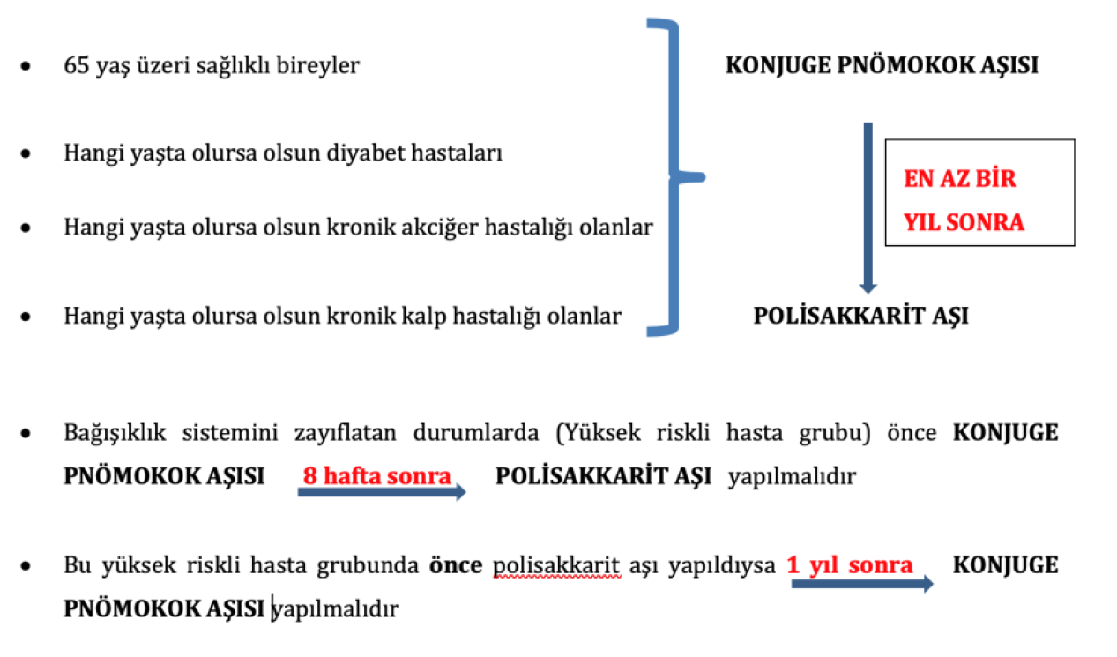
Pnömokok Aşılamasında Temel Özet Program
TÜRKİYE ENFEKSİYON HASTALIKLARI VE KLİNİK MİKROBİYOLOJİ UZMANLIK DERNEĞİ ERİŞKİN BAĞIŞIKLAMA REHBERİ-2019
Notes:
-Daha önceki dozlarda aşıya veya içeriğindekilere karşı anafilaktik reaksiyon gelişenlere aşı uygulanmamalıdır
-Enjeksiyon yerinde ağrı, şişlik, kızarıklık ve aşıdan hemen sonra olup 24 saat içerisinde kendiliğinden kaybolan ateş gelişebilir.
-orta ve ağır enfeksiyon veya yüksek ateş durumunda ertelenmelidir.

Slide 32
Hepatit A Aşısı
Aşı: İnaktif aşı (kombine şekli TR yok)
Uygulama: Kas içi (intramusküler) (deltoid) - 2 doz şeklinde
→ İki aşı arasında 6-12 ay olmalı
→ 2. doz 6.ayda uygulanamazsa 18.aya kadar uygulanabilir
Hepatit A ve B aşılarını içeren kombine aşılar :
→ 0, 1 ve 6. aylarda birer doz olmak üzere 3 doz şeklinde
Ülkemizde seronegatif olan tüm erişkinlere önerilmekte

Slide 33
Endikasyonları
Sağlık çalışanları ve stajyer öğrenciler
Hepatit A’nın endemik olduğu yerlere seyahat edenler
Uyuşturucu bağımlıları
Mesleki olarak enfeksiyon riski artmış kişiler
Kronik karaciğer hastalığı (HBV, HCV) olan seronegatif kişiler
Özel bakım kurumlarında hastalar-sağlık/bakım personeli
HIV ile yaşayan bireyler
Yuva ve kreşlerde hem personel hem de çocuklar
Kanalizasyon işçileri
Seronegatif temizlik işçileri ve gıda hazırlama işinde çalışanlar
Solid organ ve kemik iliği nakli adayları ve alıcıları
Pıhtılaşma faktör konsantreleri alan kişiler
HAV ile enfekte primatlarla veya araştırma laboratuvarı şartlarında çalışan kişiler
Homoseksüel ve biseksüel erkekler

Slide 34
Aşılama öncesinde erişkin yaş grubunda test yapılması:
Ülkemiz koşullarında maliyet-etkin olduğu için → önerilmekte
Koruyuculuk: →Bir dozdan sonra >%95 seropozitiflik
→İki dozdan sonra %100
İki doz aşılamadan sonra yaşam boyu koruma söz konusu (Rapel yok)
Notes:
aşılama sonrası ciddi allerjik ya da anafilaktik reaksiyon görülme durumunda kontrendike
-Enjeksiyon yerinde ağrı, şişlik, kızarıklık gelişebilir. Gastrointestinal bulgular görülebilir.
-orta ve ağır enfeksiyon veya yüksek ateş durumunda ertelenmelidir.
-

Slide 35
Hepatit B Aşısı
Aşı: Rekombinant DNA aşısı
Uygulama: İntramusküler (deltoid) - 0, 1, 6 ay şeması ile 3 doz
Rekombinasyon teknolojisi ile üretilen aşı hiçbir enfeksiyöz parçacık içermediği için → avantajlı ve güvenilir
Ülkemizde seronegatif veya eksik aşılı tüm erişkinlere önerilmekte

Slide 36
Endikasyonları
Sağlık çalışanları
Tıp fakülteleri, diş hekimliği, sağlık meslek yüksekokulları vs. öğrencileri
İmmunsupresif bireyler
Madde bağımlıları
HBsAg pozitif kişilerin anne-baba-kardeş-çocuk ve diğer yakınları
Riskli cinsel ilişkide bulunanlar
Hepatit B dışında kronik karaciğer hastalığı olanlar
Cezaevlerinde ve ıslahevlerinde bulunanlar
Piercing, dövme yaptırmayı planlayan kişiler
Berberler-kuaförler, manikür-pedikürcüler
Zihinsel engelli bakımevlerinde ve yetiştirme yurtlarında bulunanlar
Asker, polis, itfaiye personeli (yüksek risk altındakiler)
Kazalarda ve afetlerde ilk yardım uygulayan kişiler
HBV endemisitesinin yüksek olduğu bölgelerden gelen göçmenler

Slide 37
3 doz uygulamasında, dozlar arası minimum süreler:
• 1. doz ile 2. doz arasında en az 4 hafta
• 2. doz ile 3. doz arasında en az 8 hafta
• 1. doz ile 3. doz arasında en az 4 ay
Ayrıca hızlandırılmış aşı şemaları da bulunmakta
HBsAg pozitif kişiden seronegatif kişiye temas sonrası:
→HBIG ve aşı uygulaması planlanmalı
Normal bağışıklığı olanlarda rapel dozu önerilmemekte

Slide 38
>40 yaş
Sigara
Şişmanlık → gibi konağa ait faktörler aşı yanıtını azaltmakta
Genetik faktörler
İmmün baskılanma
Notes:
-Aşılama sonrası ciddi allerjik ya da anafilaktik reaksiyon görülme durumunda kontrendike
-Enjeksiyon yerinde ağrı, şişlik, kızarıklık gelişebilir. üşüme, titreme, halsizlik, influenza benzeri semptomlar görülebilir.

Slide 39
Koruyuculuk :
→Üç doz aşıdan sonra anti-HBs ≥10 mlU/mL : uzun süreli koruyucu
→ Aşılamada seropozitfilik görüldükten sonra titre süreç içinde negatifleşse bile %90-95 düzeyinde koruyucu
→İmmün sisteminde sorun olmayan kişilere rapel doz gerekmemekte
→Anti-HBs < 10 mlU/mL durumunda immünsüpresyonu olan kişilerde, diyaliz hastalarında destekleyici dozlar gerekli
→Daha önce aşılanmış olup yeterli antikoru olmayan sağlık personeline bir hatırlatma dozu aşı önerilmekte
Notes:
İlk aşı serisine cevap verenlerde koruyuculuk 30 yıla kadar devam edebilir
*UpToDate.

Slide 40
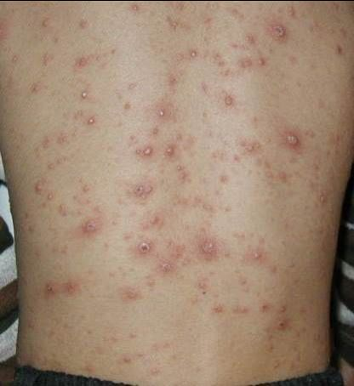
Suçiçeği (Varicella Zoster) Aşısı
Aşı: Canlı güçsüzleştirilmiş (attenüe) aşı
Uygulama: Subkutan - en az 28 gün ara ile 2 doz
Koruyuculuk: 2 doz uygulanan aşı sonrası %90’dan fazla
Bağışıklığı olmayan bütün erişkinler aşılanmalı

Slide 41
Endikasyonları
  Küçük çocukların öğretmenleri
  Çocuk bakımı yapan kişiler
  Kreş personeli
  Yatılı okul öğrencileri
  Askeri personel
  Aynı evde çocukla birlikte kalan ergen ve erişkinler
  Çocuk doğurma çağındaki hamile olmayan kadınlar
  Uluslararası yolculuk yapanlar
  Ciddi seyirli suçiçeği açısından yüksek riskli kişilerle yakın teması olan kişiler
  - Sağlık personeli
  - İmmünsüprese bireylerin aile temaslıları
Notes:
Öncelikli aşılanması gereken risk grupları:

Slide 42
İmmünsupresif tedavi bitiminden sonra:
→en az üç ay aşı yapılmamalı
Steroid tedavisi 14 günden uzun sürmüş olanlarda:
→bu tedaviden bir ay sonrasına kadar aşılanmamalı
İmmunoglobin ve kan ürünleri (Eritrosit transfüzyonları hariç) transfüzyonları
→verilmesinin üzerinden beş ay geçene kadar aşı yapılmamalı
Aşıdan sonraki altı hafta içerisinde:
→salisilat verilmemeli

Slide 43
Kontrendikasyonları
Jelatin, neomisin veya başka bir aşı bileşenine karşı anafilaktoid reaksiyon öyküsü
Konjenital immün yetmezlik
Lösemi, lenfoma gibi hastalıklar
İmmünsupresif tedavi alan kanser hastaları
CD4<200/mm3 olan HIV enfeksiyonlu hastalar
Gebeler ve 4 hafta içinde gebe kalma ihtimali olan kadınlar

Slide 44
Herpes Zoster (Zona) Aşısı
Aşı: Canlı güçsüzleştirilmiş (attenüe) aşı
Uygulama: Subkutan - Tek doz
Post- herpetik nevralji riskini %5-55 oranında azaltmakta
Aşının etkinliği yaş ile bir miktar azalmakta
Koruyuculuk: Aşının koruyuculuk süresinin ne kadar olduğu ya da rapel doz gerekip gerekmediği bilinmemekte
Notes:
.

Slide 45
Endikasyonları
Suçiçeği ve herpes zoster geçirip geçirmemiş olmasına bakılmaksızın
→50 yaş üzerindeki tüm bireyler
Zona açısından artmış riske sahip olanlar:
- Kronik hastalığı olanlar (KBY, diabetes mellitus, romatoid artrit, KOAH)
- Huzurevinde kalanlar

Slide 46
Kontrendikasyonları
Lösemi, lenfoma ve diğer malignitelerde görülen immün yetmezlik
2 haftadan uzun süre immünsüpresif dozda kortikosteroid kullanımı
Primer ya da kazanılmış immün yetmezlik halleri
Aktif tüberküloz
Gebelik

Slide 47
Kızamık – Kızamıkçık - Kabakulak
Aşı: Canlı güçsüzleştirilmiş (attenüe) aşı
→ Kombine (kızamık, kabakulak, kızamıkçık; KKK)
→ Monovalan aşı formları
Uygulama: Subkutan – ( en az )Tek doz
Aşılamaya dair kayıtlı bilgisi olmayan veya hastalığı geçirmemiş bireyler:
→en az 1 doz KKK aşısı yapılmalı
Notes:
Kızamık aşısı (1980 yılından sonra doğanlar için) veya kızamıkçık aşısı olup olmadığına dair kayıtlı bilgisi ve güvenilir öyküsü olmayan veya hastalığı geçirdiğine dair kayıt olmayan yetişkinlere : en az 1 doz subkütan yoldan KKK aşısı yapılmalıdır.
Her bir antijene karşı immün olduğu gösterilmiş ise aşılanmasına gerek yoktur.

Slide 48
En az 28 gün arayla 2 doz KKK aşısı uygulanması gereken durumlar:
• Yakın zamanda kızamık, kızamıkçık veya kabakulağa maruziyeti ya da salgın hali
• Bir sağlık kuruluşunda ya da bakım evinde çalışma
• Yükseköğrenim kurumlarında eğitim görme
• Temas riskinin yüksek olduğu uluslararası seyahat planlama

Slide 49
Kontrendikasyonları
Gebeler veya aşı yapıldıktan sonra 4 hafta içerisinde gebelik planlayanlar
Ağır immün yetmezliği olan kişiler
Aşı ve immünglobulinler aynı anda verilmemeli
(Aşı immünglobulinden en az 2 hafta önce veya en az 3 ay sonra uygulanmalı)
Bir doz KKK aşısından sonra 6 hafta içerisinde trombositopeni gelişirse ikinci aşı dozu yapılmamalı
Notes:
Gebelik sırasında aşı olanlarda ya da aşı yapıldıktan sonra belirtilen süreden önce gebe kalanlarda aşıya bağlı fetal anomali gösterilemediğinden gebeliğin sonlandırılması önerilmemektedir. Aşı yapılan kişi bir ay süreyle gebe kalmamalıdır.
Emzirme aşı için kontrendike değildir.
Kızamık aşısı SSPE hızını artırmaz, tersine bu komplikasyona karşı koruyucudur.
Geçici döküntü,Geçici lenfadenopati, Parotit,Trombositopeni (kabakulak aşısına bağlı), Artralji ve geçici artrit (kızamıkçık aşısına bağlı)

Slide 50
Temas Sonrası Profilaksi
Kızamık geçiren hasta ile temas sonrası duyarlı kişilere:
→ilk 72 saat içerisinde KKK aşısı yapılması korunmada yeterli
Kabakulak ve kızamıkçık için temas sonrası profilakside:
→ KKK aşısı etkili değil
İmmünsüpresif kişiler ve gebelerde temas sonrası profilakside:
→kızamık aşısı kullanılmamalı, immünglobulin yapılmalı
Notes:
Kızamıkçık ile teması olan gebelerde immünglobulin hastalığın hafif geçmesini sağlar, ancak viremi ve fetal enfeksiyonu, dolayısıyla konjenital rubella’yı engellemez
Aşı, immünglobulinden 3-6 ay sonra yapılır.

Slide 51
Meningokok Aşısı
Aşı: → Polisakkarit (MPSV4) aşısı
→ Konjuge (MCV-4) aşısı olmak üzere 2 tip
Uygulama: Kas içi (intramusküler)- Erişkinlerde tek doz
Ülkemizde sadece konjuge aşı bulunmakta
→Konjuge aşı ile hafıza bağışıklık yükse
→meningokok taşıyıcılığı önlenebilmekte

Slide 52
Endikasyonları
• Bakımevlerinde yaşayan kişiler
• Yurtta kalan öğrenciler
• Rutin olarak N.meningitis suşları ile karşılaşan laboratuvar çalışanları
• Askeri personel
• Meningokokal hastalığın hiperendemik veya epidemik olduğu ülkelerde yaşayan veya o bölgeye seyahat edecek kişiler
• Anatomik veya fonksiyonel aspleni
• Orak hücreli anemi
• Geç kompleman (C5-9) komponent yetmezlikleri
• Ekulizumab kullananlar
Notes:
Mavi renklilere 2 doz uygulanma önerilir.

Slide 53
Konjuge meningokok aşısı (MCV4) 55 yaş üzeri erişkinlere:
→ endikasyonlardan herhangi biri olmasa da uygulanabilir
Ülkemizde hac ziyareti yapacak olan bireylere:
→ rutin olarak ülkemizden ayrılmadan yaklaşık bir ay önce yapılmalı
Notes:
-Aşılama sonrası ciddi allerjik ya da anafilaktik reaksiyon görülme durumunda kontrendike
-Enjeksiyon yerinde ağrı, şişlik, kızarıklık gelişebilir.

Slide 54
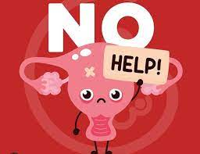
Human Papilloma Virüs Aşısı
Aşı: Rekombinant-inaktif aşı
Uygulama: Intramuskuler – 3 doz
- Dört ve dokuz valanlı aşı 0, 2 ve 6. aylarda
- İki valanlı aşı ise 0,1 ve 6. aylarda yapılmalı
Koruyuculuk: En az 5 yıl
DSÖ’nün güncel önerilerine göre → 9-13 yaş arası kız çocuklarına uygulanmalı
HPV aşısı için bir üst yaş sınırı bulunmamakta

Slide 55
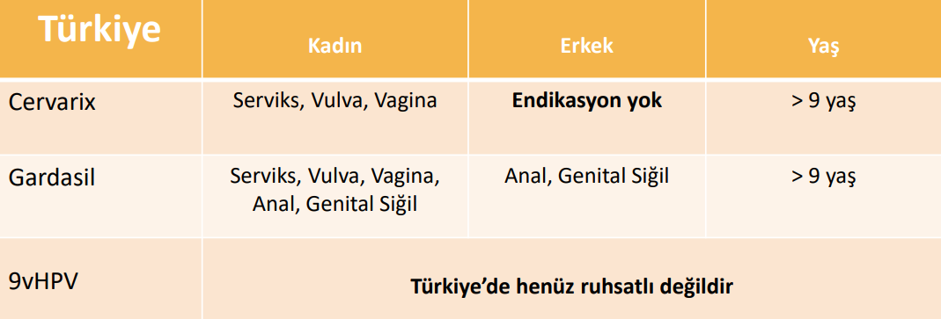
3 tip HPV aşısı:
(Bivalan)
(16,18)
(Kuadrivalan)
(HPV 6,11,16,18)
(9 valanlı)
(6,11,16,18,31,33,45,52,58)
file:///C:/Users/arifo/Desktop/HPV_Asilari_Guncel_Durum_-_Prof._Dr._Faruk_Kose.pdf

Slide 56
Seksüel aktivite başlamadan HPV aşı şemasının tamamlanması etkinliği açısından önemli
Genital siğilleri, anormal smear ya da HPV DNA testi pozitif olan kadınlara da aşı uygulanması tavsiye edilmekte
→aşı farklı HPV tiplerine karşı bağışıklık sağlayabileceğinden
Emziren annelere ve immün sistemi baskılanmış hastalara uygulanabilir
Bivalanlı aşı anafilaktik lateks alerjisi olanlarda kullanılmamalı
Gebelikte aşılama önerilmemekte

Slide 57
H. İnfluenza Tip b Aşısı
İnvaziv Hib hastalığı riski artmış erişkin grubunda aşı önerilmekte:
Fonksiyonel ya da anatomik aspleni
İmmünglobülin yetmezlikleri
Kompleman eksikliği
Kök hücre transplantasyonu
Malignite nedeniyle kemoterapi ve/veya radyoterapi alanlar
Risk grubunda değil ise, doğal bağışıklığını kazanmış olacağından 5 yaşın üzerinde yapılmasına gerek yok

Slide 58
Splenektomi öncesi → en az 14 gün önce - tek doz yapılmalı
Acil splenektomi durumunda operasyon sonrası:
→ en erken 14 gün sonra aşılanmalı
Hematopoetik kök hücre alıcılarına transplantasyondan:
→ 6-12 ay sonra
→ en az 4 hafta arayla 3 doz aşı uygulanmalı
Notes:
-Aşılama sonrası ciddi allerjik ya da anafilaktik reaksiyon görülme durumunda kontrendike
-Enjeksiyon yerinde ağrı, şişlik, kızarıklık gelişebilir.

Slide 59

Kuduz Aşısı
Aşı: İnaktif aşı
Uygulama: intramuskuler - Uyluğun anterolaterali
Kuduz için mevcut bir tedavi yaklaşımı olmadığından:
→ korunma ve temas sonrası profilaksi çok önemli
Temas sonrası profilaksi: Erken ve önerilere göre uygulandığında %100 etkin
Riskli olan hayvan türleri → köpek, kedi, sığır, koyun, keçi, at, eşek gibi evcil hayvanlar ile kurt, tilki, çakal, domuz, ayı, sansar, kokarca, gelincik
Fare, sıçan, sincap, hamster, kobay, tavşan ısırıkları ile Evde yarasa bulunması veya yarasa ısırığı → kuduz bulaşı söz konusu değil
Notes:
Aşının birkaç çeşidi mevcut.

Slide 60
Endikayonları
Kuduz açısından yüksek riskli işlerde çalışanlar:
-kuduz araştırma laboratuvarı çalışanları
-kuduz aşısı üretiminde çalışanlar
-veteriner hekimler
-hayvan bakıcıları
-hayvan barınaklarında çalışan personel
-mağara araştırmacıları
Kuduz riski olan hayvanlarla sık temas edenler
Yaban hayat ile temas riski yüksek olan doğa sporları yapanlar
Köpek kuduzu görülme oranının yüksek olduğu ve riskli temas halinde uygun tıbbi yaklaşımın verilemeyeceği bölgelere seyahat edenler

Slide 61
Temas Öncesi Profilaksi
Temas öncesi profilaksi:
→0 ve 7. günlerde birer doz olmak üzere toplam iki doz
İmmün sistemi baskılanmış ya da immün yetmezliği olan kişilerde:
→ 21. ya da 28. günde bir doz daha uygulanarak toplam üç doz aşı
Mesleki olarak temas riski yüksek olan kişilerde rapel doz yapılmalı
Notes:
Kuduz araştırma laboratuvarı çalışanları ya da kuduz aşısı üretiminde çalışanlar gibi yüksek risk grubunda olan kişilerde her 6 ayda bir, diğer risk gruplarında ise 2 yılda bir antikor düzeyi ölçülmeli ve rapel doz ihtiyacına buna göre karar verilmelidir. Antikor düzeyinin ölçülemediği durumlarda 2 yılda bir doz rapel yapılabilir.

Slide 62
Temas Sonrası Profilaksi
DSÖ kuduz profilaksisi:
→hızlı ve etkin bir yara temizliği
→takiben kuduz immünglobulin ve aşılama
Profilaksi kararı verilirken;
Temas edilen hayvanın kuduz olma olasılığına dair veriler
Temasın ciddiyeti
Hayvanın aşılanma durumu
Laboratuvar incelemesi yapma olanağının bulunup bulunmaması dikkate alınmalı

Slide 63
Kuduz aşısı, nötralizan antikor titreleri düştükten sonra dahi bireyi ömür boyu koruyacak immünolojik bellek oluşturur.
Ancak daha önce tam doz aşılaması yapılmış bireyler de:
→ yeniden riskli hayvan teması olması durumunda
→ 0 ve 3. günlerde iki doz aşı yapılmalı
Aşılama takvimi sürdürülmekte iken yeniden riskli teması olan bireylerde
→ aşılama şeması aynı şekilde sürdürülmeli
Tüm hastaların tetanoz profilaksisi yönünden değerlendirilmesi gerekli

Slide 64
Temas sonrası pasif bağışıklama
Kuduz aşısına aktif antikor yanıtının gelişmeye başlaması için:
→ yaklaşık 7-10 gün gerekli
Aşı sonrası aktif immün yanıt gelişimine dek geçen bu sürede:
→ bağışıklığın sağlanabilmesi için
→ kuduz immünglobulini gerekli

Slide 65
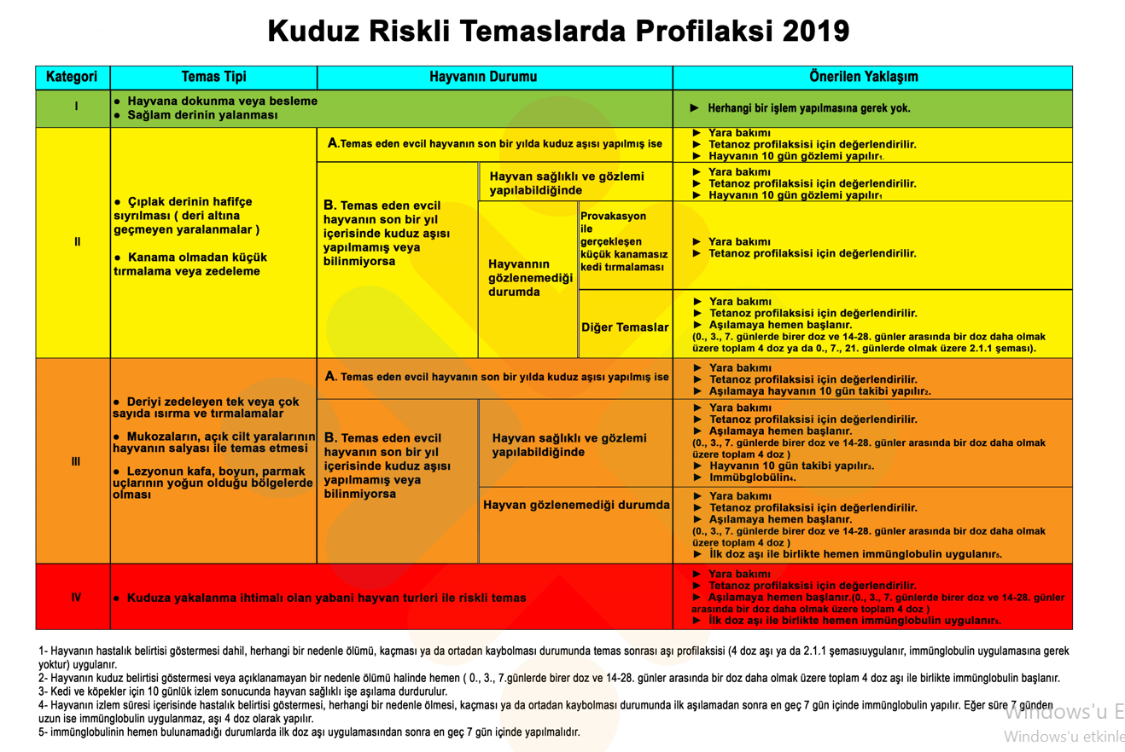
https://hsgm.saglik.gov.tr/depo/birimler/zoonotik-vektorel-hastaliklar-db/zoonotik-hastaliklar/2-Kuduz/6-Rehbler/Kuduz_Profilaksi_Rehberi.pdf
Notes:
https://hsgm.saglik.gov.tr/depo/birimler/zoonotik-vektorel-hastaliklar-db/zoonotik-hastaliklar/2-Kuduz/6-Rehbler/Kuduz_Profilaksi_Rehberi.pdf
iki farklı takvim :
--4 dozluk aşı takvimi: 0, 3, 7 günlerde birer doz ve 14 ile 28. günler arasında dördüncü doz olmak üzere toplam 4 doz aşı
--2.1.1 aşı takvimi: 0. gün iki doz, 7 ve 21. günlerde birer doz olmak üzere toplam 4 doz aşı uygulanır.
0. gündeki iki doz aşı, iki farklı anatomik bölgeye uygulanmalı

Slide 66
Polio Aşısı
Aşı: Canlı attenüe oral (OPA)
İnaktive parenteral (IPA) olmak üzere iki formu
Uygulama: OPA :Oral
IPA: Intramuskuler
OPA canlı virüs aşısı olduğu için:
→bağışıklığı baskılanmış hastalarda ve
→fekal yolla atıldığı için onlarla yakın temasta olan kişilerde kontrendike
Notes:
‘!!!!!!!!!!!!!!!!!!!!!!!!!!!!!!!!!!avrupada polio vakası
Ulusal aşı takvimimizde çocuklara iki form da uygulanmakta

Slide 67
Endikasyonları
• Polionun epidemik veya endemik olduğu bölgelere seyahat edecek olan daha önce yeterli doz aşı yapılmamış kişiler ,
• Çocukluğunda temel aşılamayı (üç doz) tamamlamış ancak polio için endemik bölgelere gidecek turistler
• Göçmenlere hizmet veren ve doğrudan temas halinde olan ve ulusal aşı takvimine göre OPA yapıldığı belgelenemeyen çalışanlar
Notes:
(Geçmişte üç ya da daha fazla dozda OPA alan kimseler için, dünyadaki hastalıklı bölgelere seyahat eden yolculara tek bir doz polio aşısı verilmesi tavsiye edilir.)
OPA uygulaması sonrası nadiren vahşi tip virüsle paralitik polio hastalığı görülebilir(milyonda/2-4). İlk doz opa olunca risk artar bu yüzden aşılamaya ipa ile başlanır.

Slide 68
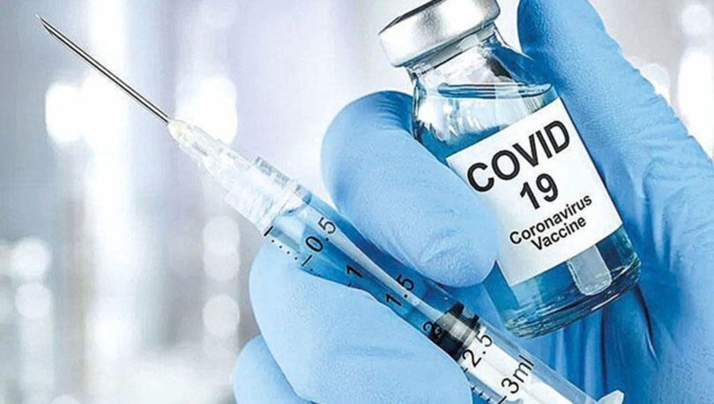
Covid-19 aşısı
Aşı: inaktif - mRNA – vektör aşısı
Uygulama: Intramuskuler(deltoid)-28 gün ara ile en az 2 doz
→ ek dozlar ile bağışıklığın devamı önerilmekte
Ülkemizde şu anda:
→inaktif COVID-19 aşısı (Sinovac, turcovac)
→mRNA COVID-19 aşısı (Biontech)
Notes:
-Aşılama sonrası ciddi allerjik ya da anafilaktik reaksiyon görülme durumunda kontrendike
-Enjeksiyon yerinde ağrı, şişlik, kızarıklık gelişebilir. üşüme, titreme, halsizlik, miyalji, grip benzeri semptomlar görülebilir.

Slide 69
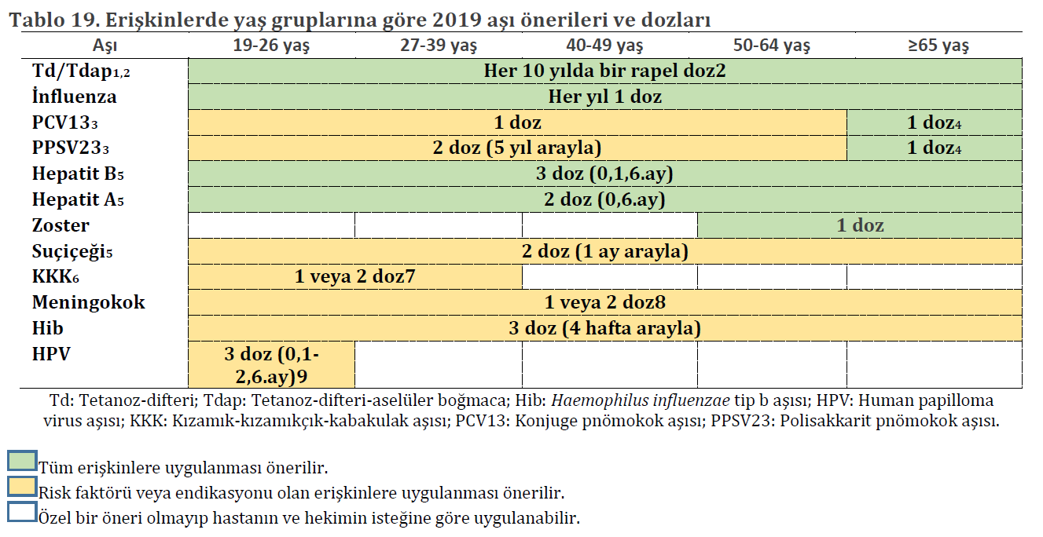
TÜRKİYE ENFEKSİYON HASTALIKLARI VE KLİNİK MİKROBİYOLOJİ UZMANLIK DERNEĞİ ERİŞKİN BAĞIŞIKLAMA REHBERİ-2019
Notes:
Her aşı için anaflaktoid reaksiyon kontraendikasyon nedenidir!!!!

Slide 70
Gebelikte Aşılama

Slide 71
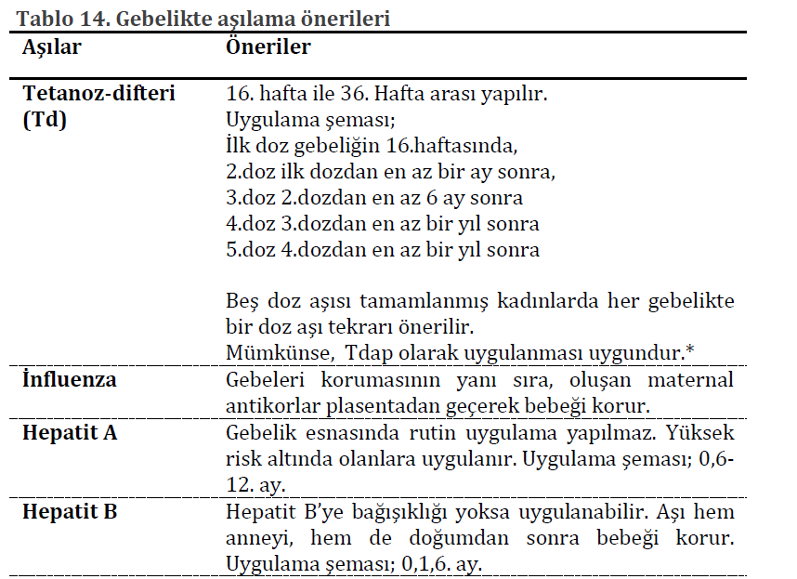
Notes:
Gebelikte Tdap yapılması için ideal dönem 27-36. gebelik haftaları:
Kullanımdaki aşılar enfeksiyöz olmayan HBsAg içerir ve fetüste enfeksiyon yapma riski yoktur. (rakel s:378)

Slide 72
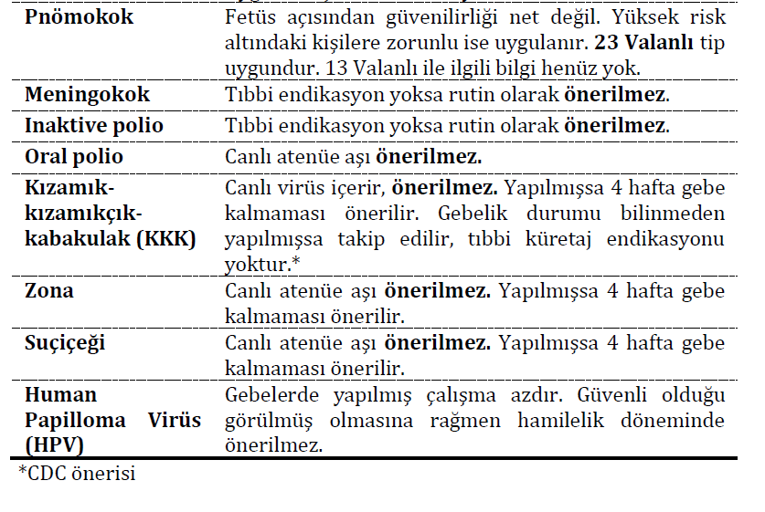
Kuduz : Tıbbi endikasyon yoksa rutin olarak önerilmez.
Temas durumunda gebede güvenlidir.
TÜRKİYE ENFEKSİYON HASTALIKLARI VE KLİNİK MİKROBİYOLOJİ UZMANLIK DERNEĞİ ERİŞKİN BAĞIŞIKLAMA REHBERİ-2019

Slide 73
65 yaş üzerinde
Aşılama

Slide 74
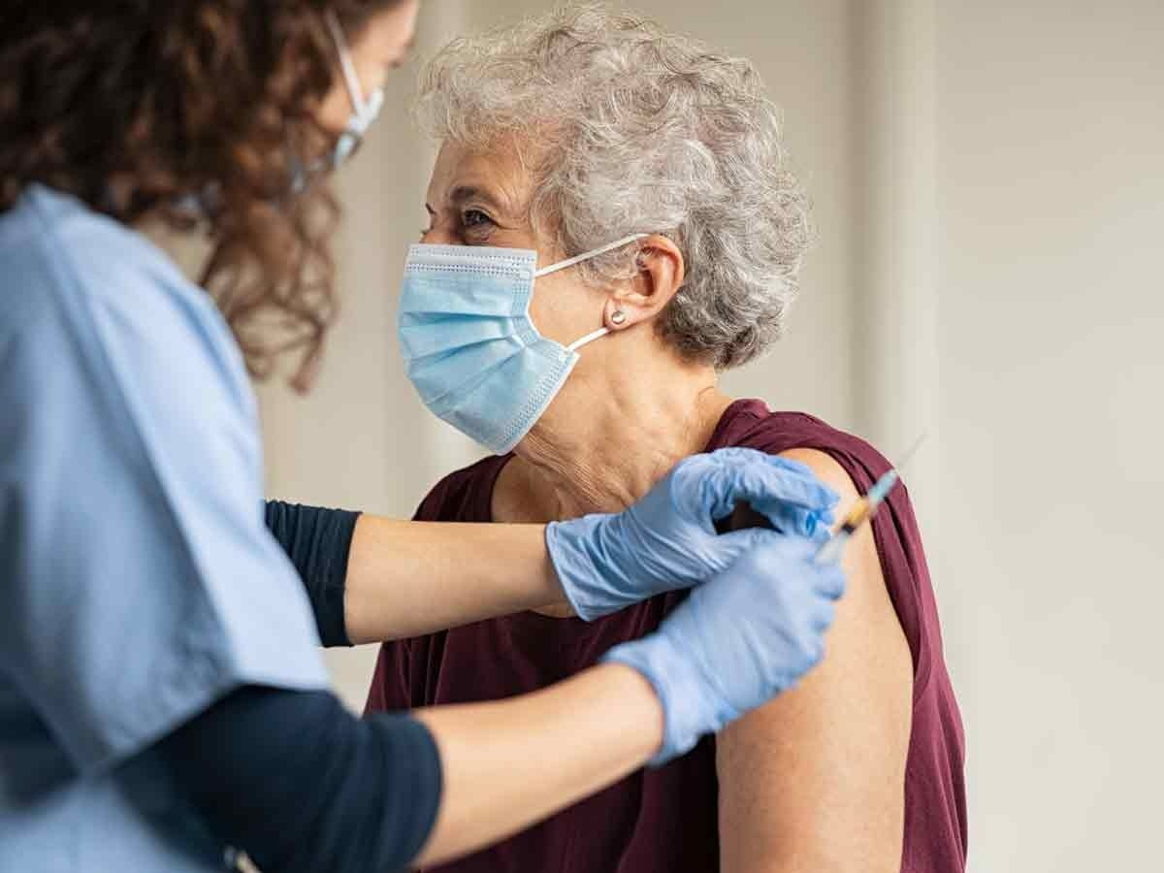
Yaşlılık döneminde özellikle yapılması önerilen üç aşı :
→pnömokok, influenza ve herpes zoster
65 yaş üzeri bireylere influenza aşısı: her yıl tek doz
Herpes zoster aşısı 65 yaş üzerindeki immünokompetan erişkinlere:
→herpes zoster ve post-herpetik nevraljiden koruma amacıyla tek doz
Gerektiği zaman :erişkin dönemde olduğu gibi diğer aşılar (covid-19, tetanoz, difteri, boğmaca, suçiçeği, hepatit, meningokok, kuduz, tifo, kolera) da önerilebilir
Yaşlıların hastalıklar ve komplikasyonlarından korunabilmesi için çevrelerindeki bireylerin aşılanması da önerilmekte

Slide 75
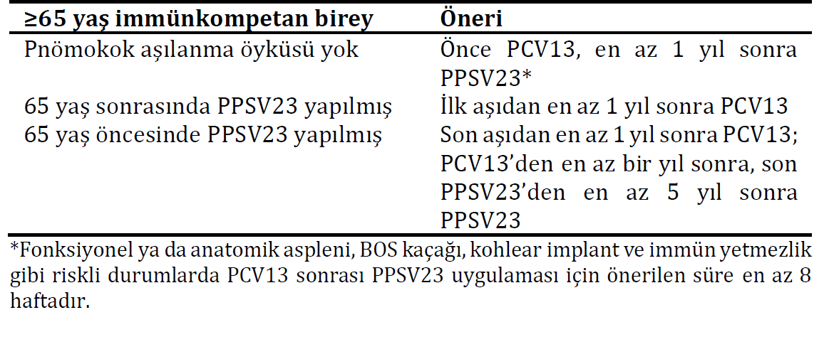
Yaşlılık döneminde pnömokok aşısı uygulamaları
TÜRKİYE ENFEKSİYON HASTALIKLARI VE KLİNİK MİKROBİYOLOJİ UZMANLIK DERNEĞİ ERİŞKİN BAĞIŞIKLAMA REHBERİ-2019
Notes:
65 yaşından sonra tek doz PCV13 ve tek doz PPSV23 uygulanması yeterli, rapel dozlara gerek yok

Slide 76
Sağlık çalışanlarında Aşılama

Slide 77
İnfluenza aşısı:
Kontrendikasyonları olmayan tüm sağlık çalışanları yıllık olarak aşılanmalı
Riskli teması olan sağlık çalışanına:
→ kemoprofilaksi (antiviral ilaçlar)
→ eş zamanlı inaktive influenza aşısı
Antiviral profilaksi canlı influenza aşısı ile birlikte uygulanmamalı
Notes:
Temas sonrası profilaksi amacıyla oseltamivir ve zanamivir gibi antiviral ilaçlar kullanılabilir (kemoprofilaksi)

Slide 78
Hepatit B Aşısı:
Bağışık olmayan tüm sağlık çalışanları için endike
Primer üç doz aşılama sonrası yeterli antikor oluşmayan kişilere ikinci aşı serisi (üç doz) uygulanmalı
→önce tek doz hatırlatma yapılır, yanıt olmazsa 2. ve 3. doz ile seri tamamlanır
İkinci aşı serisi sonunda anti-HBs tekrar negatif bulunursa:
→ riskli temas durumunda HBIG ile profilaksi önerilmeli
Daha önce aşılanmış olup yeterli antikoru olmayan sağlık personeline:
→ bir hatırlatma dozu aşı önerilmekte
Notes:
yeterli düzey: (anti HBS≥10 mIU/ml)

Slide 79
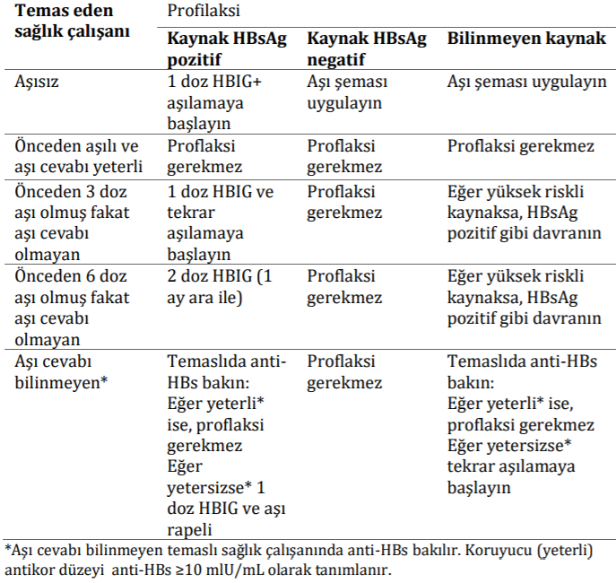
Temas Sonrası Profilaksi Şeması
TÜRKİYE ENFEKSİYON HASTALIKLARI VE KLİNİK MİKROBİYOLOJİ UZMANLIK DERNEĞİ ERİŞKİN BAĞIŞIKLAMA REHBERİ-2019

Slide 80
Kızamık-kızamıkçık-kabakulak (KKK) aşısı:
Bağışıklık kanıtı olmayan tüm sağlık personeli
En az 28 gün ara ile 2 doz KKK aşısı yapılmalı
Temas sonrasında ise:
Solunum yolu izolasyonuna alınmalıdır ve
Tüm temaslılar bağışıklık durumu açısından değerlendirilmeli
Suçiçeği aşısı:
Bağışıklığı olmayan tüm sağlık personeli 4-8 hafta arayla iki doz aşılanmalı
Temas sonrasında ise bağışıklık durumu değerlendirilmeli

Slide 81
Tetanoz-difteri aşısı (Td/Tdap):
Güncel erişkin aşılama önerileri geçerli
10 yılda bir Td rapeli önerilir → Bunlardan birinin Tdap olmalı
Boğmaca :
Sağlık personeli temas sonrası:
→antibiyotik profilaksisi almalı(özellikle yüksek riskli hastaya teması olan)
→ya da 21 gün izlenmeli

Slide 82
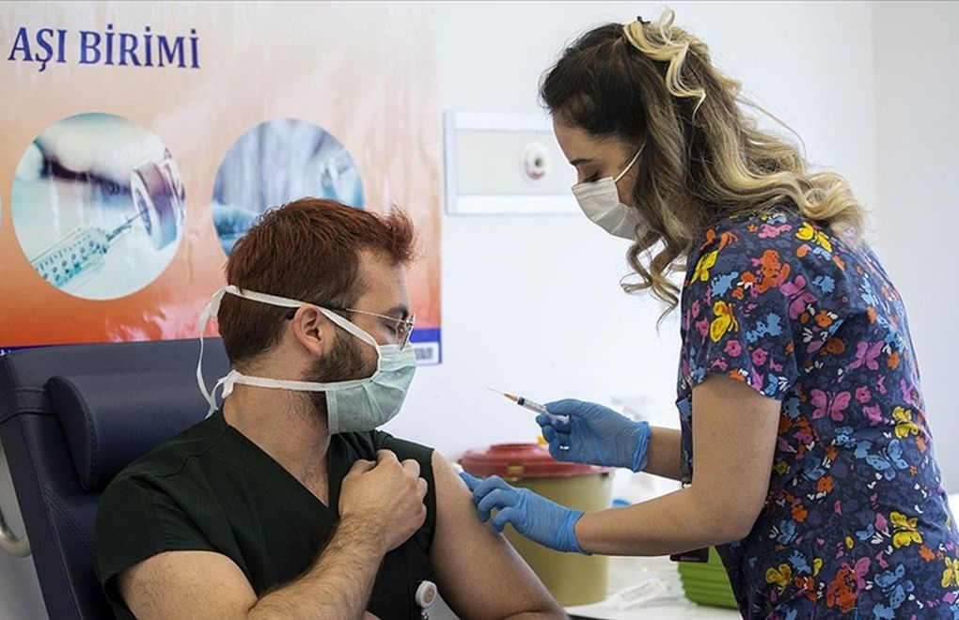
Hepatit A aşısı :
0. ve 6. ayda 2 doz aşı
Temas sonrası aşılanmamış kişide 2 hafta içinde en kısa sürede→ Hepatit A aşısı
Polio
Meningokok
Tifo
Kuduz aşıları
Covid-19 aşısı:
Rutinde 2 doz aşılama sonrası:
→ ek dozlar ile bağışıklığın devamı önerilmekte
,
sadece mikroorganizma ile temas riski olan mikrobiyolog gibi laboratuvar çalışanlarına önerilmekte

Slide 83


Slide 84
Seyahat Aşılaması

Slide 85
Seyahat Aşılaması
Seyahat aşılarında temel amaç:
- kişiyi enfeksiyonlardan korumak
- enfeksiyonu ülkesine taşımasını engellemek
Hangi aşıların yapılması gerektiğine kişiye, aşılanma durumuna ve yolculuğa ait özelliklerin değerlendirilmesi yapılarak karar verilmeli ve aşılanmalı
Seyahatten en az 4-6 hafta önce Seyahat Sağlığı Merkezlerine başvurulmalı
Notes:
Seyahat öncesi yapılması gereken aşı şeması kişiye özgüdür.
Hangi aşıların yapılması gerektiğine kişiye ve yolculuğa ait özelliklerin değerlendirilmesi yapılarak karar verilir.
Yaş,kontrendike durum varlığı,Hamilelik ve emzirme durumu, İmmün sistem yetmezliği ,Alerji öyküsü,Aşılama geçmişi
Gidilen ülke,Yolculuğun zamanı,Süre,Kalınan yer,Seyahatte yapılan aktiviteler
Sağlık Bakanlığı Türkiye Hudut ve Sahiller Sağlık Genel Müdürlüğüne bağlı Seyahat Sağlığı Merkezlerinde …..

Slide 86
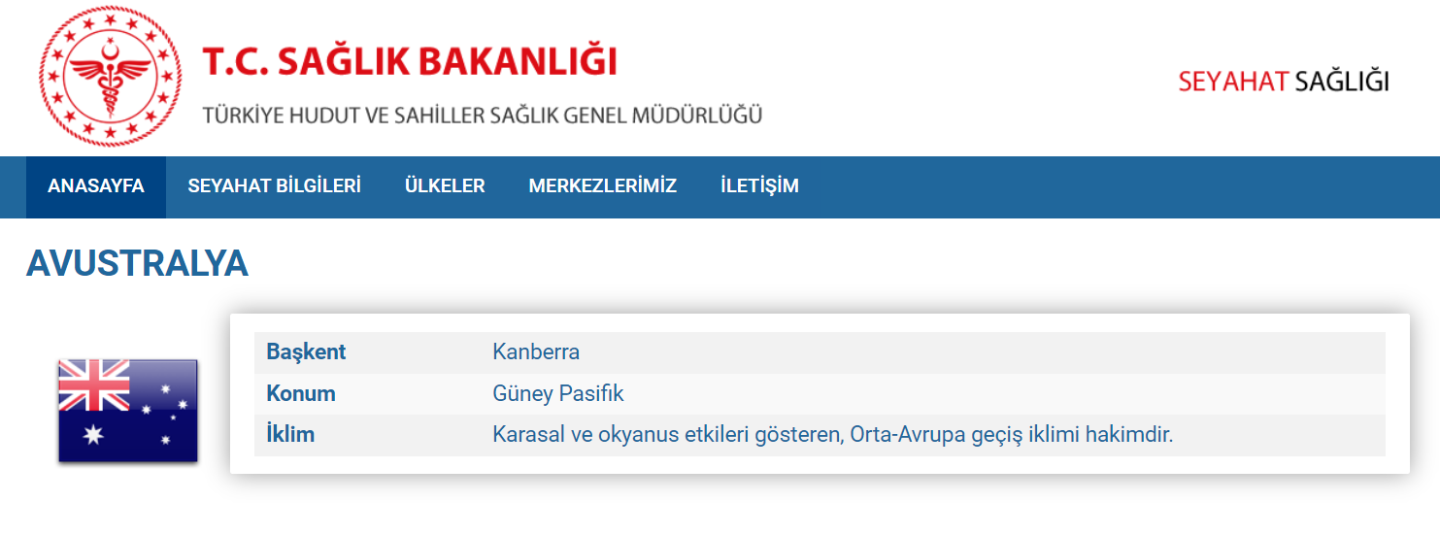
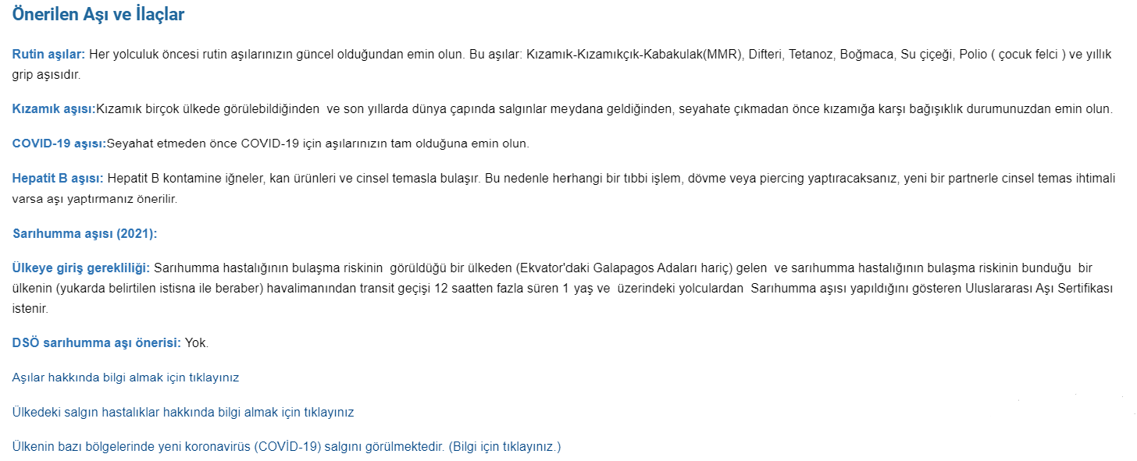
Notes:
Sağlık Bakanlığı, Türkiye Hudut ve Sahiller Sağlık Genel Müdürlüğüne bağlı Seyahat Sağlığı Merkezlerinde ücretsiz olarak aşılar yapılmakta ve koruyucu ilaçlar verilmektedir.
Hastalık r­iskler­i ve korunma öner­iler­i (aşı ve kemoproflaksi) seyahat edilecek ülkeden ülkeye değişmektedir. Bu konu hakkında Türkiye Hudut ve Sahiller Sağlık Genel Müdürlüğü tarafından “Seyahat Sağlığı El Kitabı” basılmış olup; güncel gelişmeler takip edilebilir.
Sağlık bakanlığı- https://www.seyahatsagligi.gov.tr/ de gidilecek ülke ile alakalı tüm aşılama bilgileri detaylı olarak anlatılmaktadır.

Slide 87
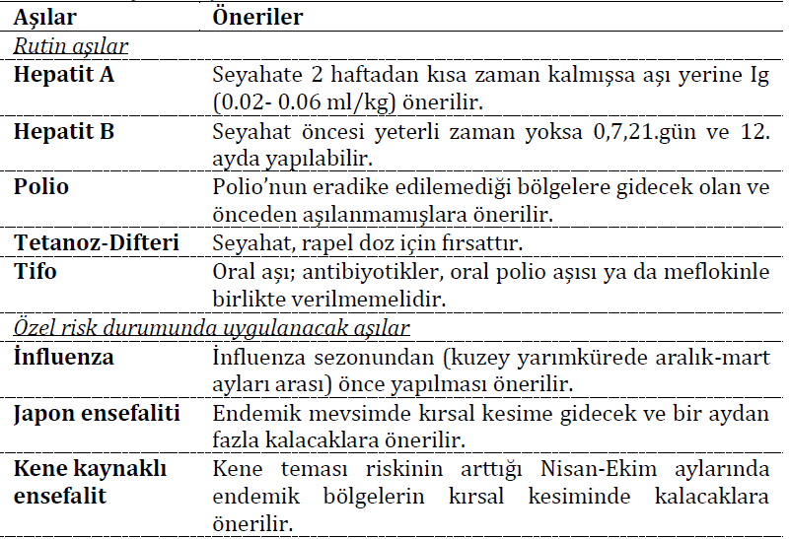
Seyahat aşıları:
Notes:
Özel risk durumunda önerilecek aşılar ; belgesi zorunlu aşılardır.

Slide 88
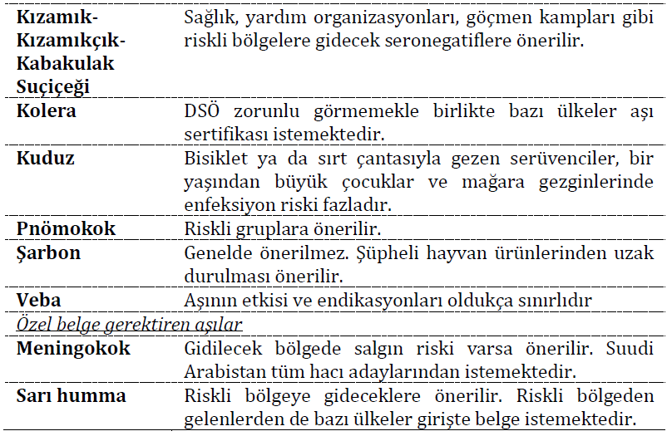
TÜRKİYE ENFEKSİYON HASTALIKLARI VE KLİNİK MİKROBİYOLOJİ UZMANLIK DERNEĞİ ERİŞKİN BAĞIŞIKLAMA REHBERİ-2019
Notes:
Seyahat dönüşü herhangi bir hastalık durumunda mutlaka doktor kontrolünde olunmalı ve gelinen bölgenin olası hastalıkları açısından değerlendirilmeli.
Ayrıca seyahat sürecinde aşının yanında( özellikle sıtma için ) ,ilaç tedavileri de önerilmektedir.

Slide 89
Olgu
45 yaş kadın, hemşire
2 ay sonra Umre ziyaretine gideceği için rutin kontrol amacıyla başvurdu.
➔
Suçiçeği, kızamık, kabakulak benzeri bir hastalık geçirdiğini hatırlamıyor.
Aşılama rehberindeki aşıları yaptırmaya başlamış ancak tamamlayamamış.
En son tetanoz aşısını 13 yıl önce ayağına çivi battığında yaptırmış.
Yıllık influenza aşılarını 2 yıldır aksatıyormuş.
Genital bölgesinde siğil benzeri döküntüleri mevcutmuş.
Tek doz Biontech aşısı yaptırmış.

Slide 90
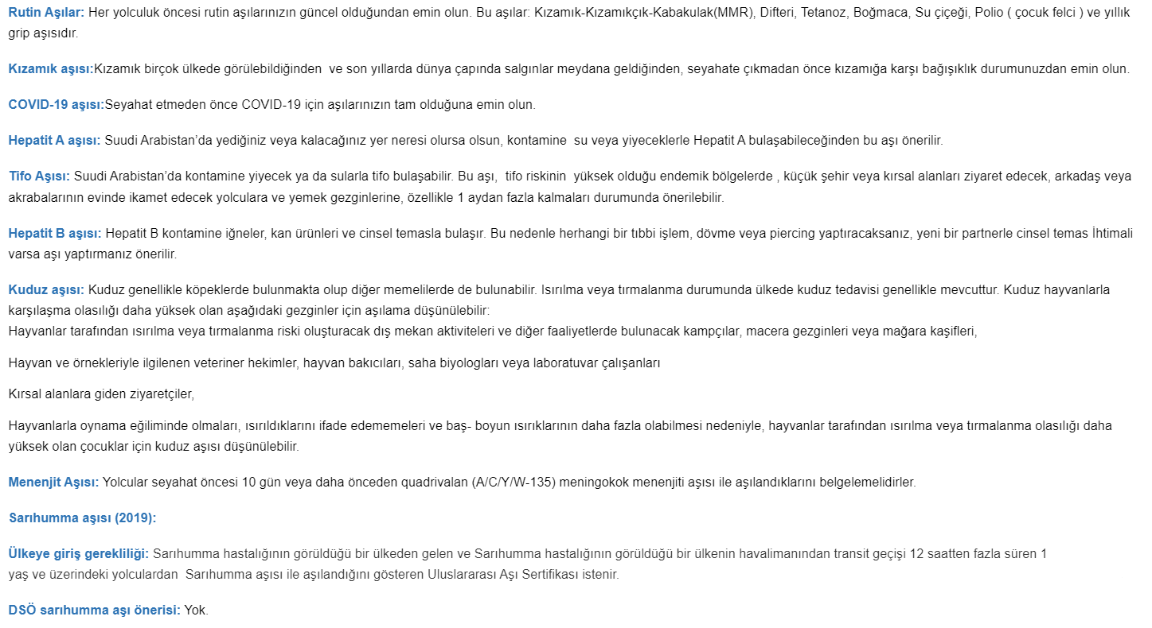
Muayene kapsamında çocukluk aşılarının bağışıklık durumu değerlendirilmeli:
→KKK , suçiçeği , hepatit a, hepatit b vb. → eksikleri varsa tamamlanmalı
HPV ve tetanoz aşılaması önerilmeli
Yıllık influenza aşısı önerilmeli
Covid aşılaması tamamlanmalı
https://www.seyahatsagligi.gov.tr/ den Suudi Arabistan için gerekli aşılama bilgileri uygulanmalı
Menenjit aşısı ! →

Slide 91
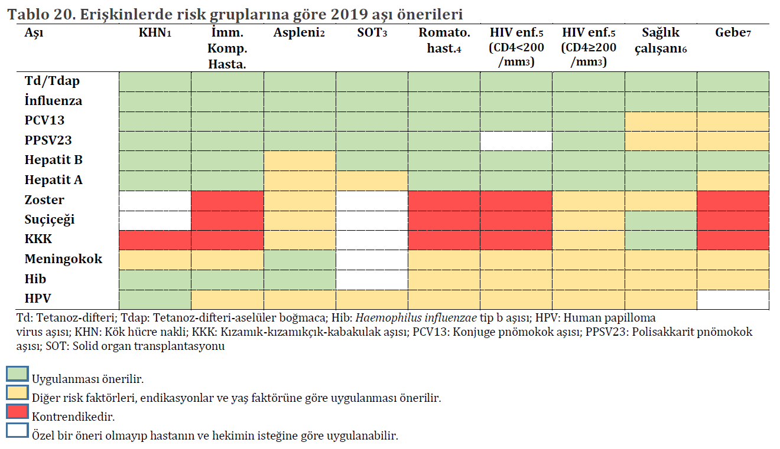
TÜRKİYE ENFEKSİYON HASTALIKLARI VE KLİNİK MİKROBİYOLOJİ UZMANLIK DERNEĞİ ERİŞKİN BAĞIŞIKLAMA REHBERİ-2019

Slide 92
Kaynaklar
1. EKMUD 2019 Erişkin Bağışıklama Rehberi , 2019
2. D.P. Rakel, R.E. Rakel, Aile Hekimliği, 2019
3. https://www.seyahatsagligi.gov.tr/
4. J. E. South-Paul, S. C. Matheny, ve E. L. Lewis, Aile Hekimliği Tanı ve Tedavi, 2019
5. TC. Sağlık Bakanlığı HSGM Kuduz Profilaksi Rehberi
6. TTB 1.Basamak Sağlık Çalışanları İçin Aşı Rehberi
7. https://covid19asi.saglik.gov.tr/TR-77803/genisletilmis-bagisiklama-programi-gbp.html
8. HPV Aşıları Güncel Durum DR. M. FARUK KÖSE(HPV Aşıları Güncel – Ministry of Health)
Notes:
(TÜRKİYE ENFEKSİYON HASTALIKLARI VE KLİNİK MİKROBİYOLOJİ UZMANLIK DERNEĞİ)

Slide 93
TEŞEKKÜRLER…

